Slide 1
HTML – 10
BOM과 DOM

Slide 2
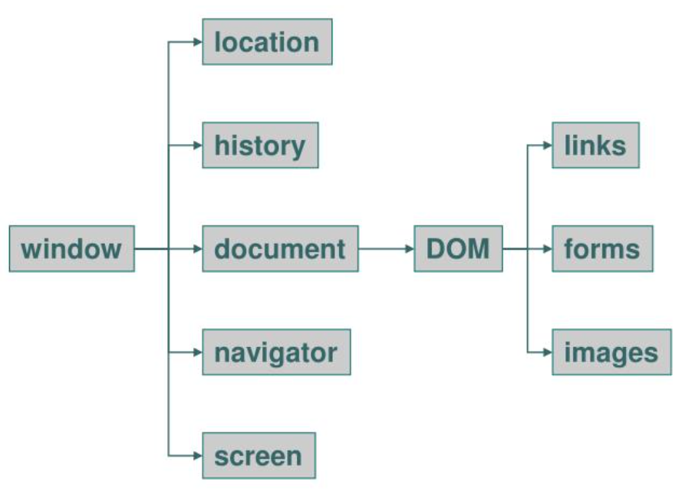
BOM/DOM
웹 브라우저와 관련된 객체의 집합 Browser Object Model
HTML문서와 관련된 객체의 집합 Document Object Model

Slide 3
브라우저 객체 모델 (BOM)
웹 페이지 내용을 제외한 브라우저에 포함된 모든 객체 요소
최상위 객체는 window이다.
자바스크립트의 최상위 객체
전역 객체
모든 객체가 소속된 객체
window에 속하는 하위 객체
location : url 주소에 대한 정보를 제공하는 객체
history : 방문 기록 정보를 제공하는 객체
document – DOM
navigator : 브라우저가 갖는 정보를 제공하는 객체
screen : 브라우저 외부 환경에 관련된 정보를 제공하는 객체

Slide 4
Window객체 (1/2)
메소드 | 설명
open() | 새로운 창을 연다.
close() | 열려진 창을 닫는다.
alert() | 내용을 나타내는 경고 창이 뜬다.
confirm() | 사용자의 대답을 확인하는 창이 뜬다.
prompt() | 사용자에게 입력을 요청하는 창을 띄운다.
setTimeout(fn,millisec) | 주어진 시간이 경과하면 지정된 함수가 호출된다.
clearTimeout(object) | setTimeout()을 중지시킨다.
setInterval(fn,millisec) | 주어진 시간이 경과할 때마다 지정된 함수가 호출된다.
clearInterval(object) | setInterval()을 중지시킨다.

Slide 5
Window객체 (2/2)
메소드 | 설명
moveTo(x, y) | 절대적인 위치 x와 y로 이동
moveBy(dx, dy) | 상대적인 위치로 x와 y값 만큼 이동
resizeTo(x, y) | x와 y값으로 창의 크기를 재조정
resizeBy(dx, dy) | 현재 크기에서 x와 y값 만큼 크기를 재조정
scrollTo(x, y) | 스크롤을 x와 y로 이동
scrollBy(dx, dy) | 스크롤을 x와 y값 만큼 이동
속성 | 설명
opener | open()을 통해 새로운 창을 열었을 때 그 창을 자식 창이라 한다면 자식 창에서 부모 창을 가리킬 때 opener라 칭한다.

Slide 6
open() / close()
새 창 열기
URL : 오픈할 페이지의 URL
name : 타겟 지정 또는 윈도우의 이름
specs : 여러 속성들
새 창 닫기
window.open(URL, name, specs);
window.close();

Slide 7
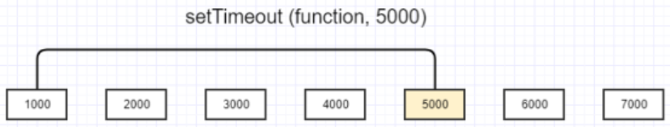
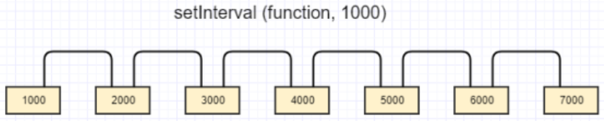
setTimeout() / setInterval()
지정된 밀리 초 이후 함수 호출
function : 호출되는 함수의 이름. 이 지점에 직접 정의할 수도 있다.
milliseconds : 함수가 호출되기 전 대기 시간(밀리 초)
param1, param2, … : 함수에 전달할 매개변수들..
지정된 밀리 초 간격마다 함수 호출
setTimeout(function, milliseconds, param1, param2, ...);
setInterval(function, milliseconds, param1, param2, ...);

Slide 8
문제
1초마다 배경색이 랜덤으로 바뀌는 프로그램을 작성하시오.
[참고] 색 지정 방법
영문으로 지정 (black, pink, orange, yellow, blue, red…)
10진수로 표현 (rgb(0, 255, 0))
16진수로 표현 (#RRGGBB)
10진수 ⇒ 16진수로 표현
var a = 230;
a.toString(16);
10진수 ⇒ 16진수로 파랑 만들기
var red = 0, green = 0, blue = 255;
"#" + red.toString(16) + green.toString(16) + blue.toString(16);

Slide 9
location객체
속성 | 설명
hash | URL 중에서 앵커 부분을 반환한다.
host | URL 중에서 hostname과 port를 반환
hostname | URL 중에서 hostname을 반환
href | 전체 URL을 반환
pathname | URL 중에서 경로(path)를 반환
port | URL 중에서 port를 반환
protocol | URL 중에서 protocol 부분을 반환
search | URL 중에서 쿼리(query) 부분을 반환
메서드 | 설명
assign() | 새로운 문서를 로드한다.
reload() | 현재 문서를 다시 로드한다.
replace() | 현재 문서를 새로운 문서로 대체한다.

Slide 10
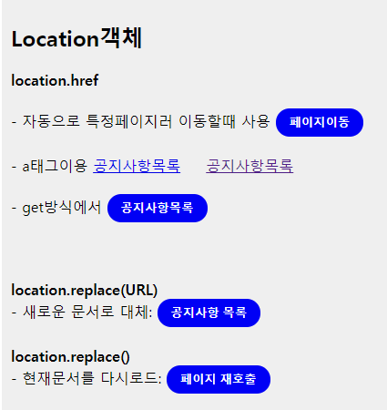
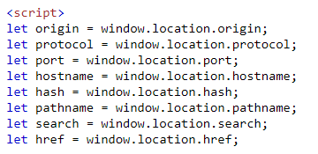
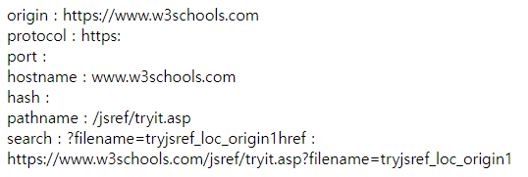
location객체

Slide 11
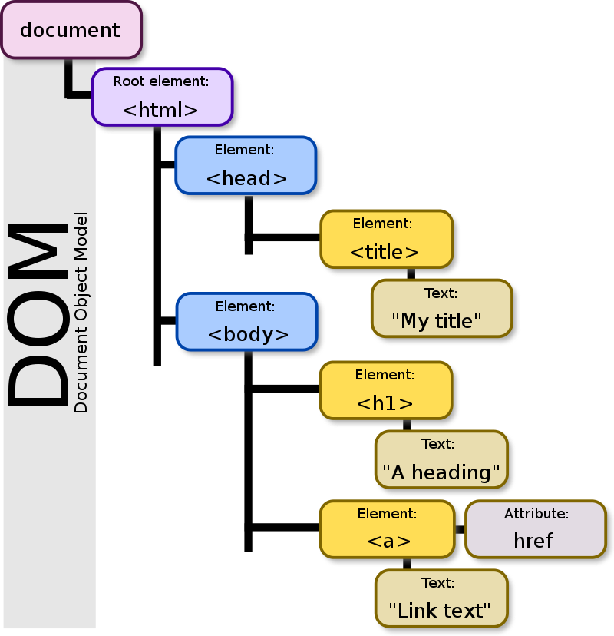
문서 객체 모델(DOM)
DOM은 W3C (World Wide Web Consortium)의 표준
DOM은 문서를 액세스하기 위한 표준을 정의한다.
"W3C 문서 객체 모델 (DOM)은
프로그램 및 스크립트를 동적으로
액세스하여 문서의 콘텐트, 구조 및
스타일을 갱신 할 수 있도록 하는
플랫폼 및 언어 중립 인터페이스이다.“
The HTML DOM is a standard for
how to get, change, add, or
delete HTML elements.
DOM은 HTML 문서의 계층적인
구조를 트리(tree)로 표현

Slide 12
HTML 요소 찾기
동적인 웹 페이지를 작성하려면 원하는 요소를 찾아야 한다.
id로 찾기 : document.getElementById();
name으로 찾기 : document.getElementsByName()[idx];
class로 찾기 : document.getElementsByClassName()[idx];
tag로 찾기 : document.getElementsByTagName()[idx];
ES6 새 버전 : document.querySelector();
: document.querySelectorAll();
id를 제외한 name, class, tag등은 여러 개의 요소를 찾을 수 있으므로
찾고자 하는 항목의 index를 꼭 지정한다.
찾고자 하는 항목이 id일 때 ‘#’, class일 때 ‘. ’ 를 붙여 검색하며, 요소(태그)일 때는 요소 명 그대로 작성하여 찾는다.
querySelector는 첫번째 요소만 찾는다.

Slide 13
DOM 트리 순회
속성 | 내용
parentNode | 현재 노드의 부모 노드를 반환
childNodes | 모든 자식 요소를 배열로 반환
firstChild | "childNodes" 배열의 첫 번째 자식 노드 반환 (childNodes[0] 과 동일), 텍스트도 하나의 노드로 취급
lastChild | "childNodes" 배열의 마지막 자식 노드 반환(childNodes[childNodes.length – 1] 과 동일)
nextSibling | 현재 노드의 다음 형제 노드 반환
previousSibling | 현재 노드의 이전 형제 노드 반환
속성 | 내용
nodeName | 노드 이름 반환
nodeValue | 노드의 값 반환 (텍스트는 항상 Text node안에 존재)
tagName | 요소 이름 반환
textContent | 텍스트 반환 (하위 항목의 텍스트도 포함)

Slide 14
새로운 요소 생성
메소드 | 설명
createElement(tagName) | 태그 요소 생성
createTextNode(text) | 텍스트 노드 생성
appendChild(node) | 새로운 노드를 마지막에 추가
removeChild(node) | 부모 노드와의 관계가 끊어짐 (=삭제)
remove() | 노드 삭제

Slide 15
요소 생성 예제1
기존의 요소(div)에 텍스트 노드 생성하여 추가하기
createTextNode(string)
appendChild(element)
</script>
function addtext(t) {
var node = document.createTextNode(t);
doocument.getElementById(“target”).appendChild(node);
}
</script>
<div id=“target” style=“font : 20px bold”
onclick=“addtext(‘무궁화 꽃이 피었습니다.’)”>여기를 클릭하세요</div>
</div>

Slide 16
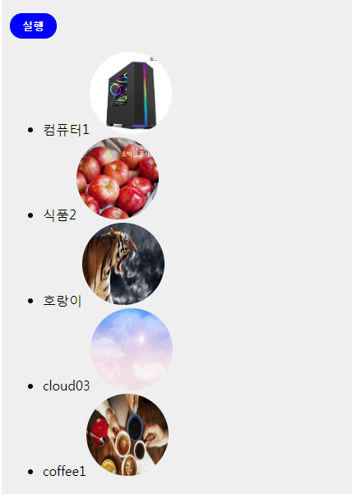
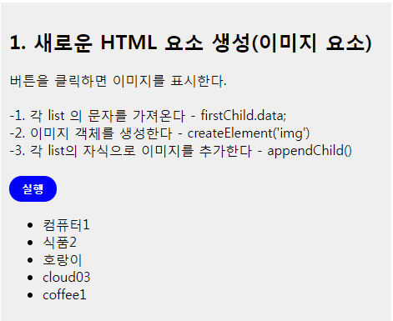
요소 생성 예제2
리스트에 새로운 이미지 태그 만들어 추가하기
document.getElementsByTagName(“li”)
각 list의 문자를 가져온다 → firstChild.data
이미지 객체를 생성 → createElement(“img”)
각 list의 자식으로 이미지를 추가
→ appendChild(ele)
실행 버튼을 클릭하면 이미지를 표시

Slide 17
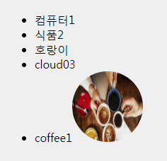
문제
각 리스트 요소를 클릭하여 이미지 태그 추가하기
메소드 호출 시 매개변수를 통해 this 객체를 받음
이미지 객체를 생성 → createElement(“img”)
This를 통해 전달된 요소 안으로 이미지를 추가
→ appendChild(ele)
목록의 각 요소 선택 시 이미지 표시

Slide 18
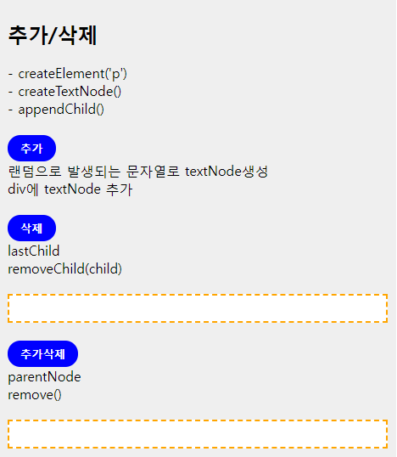
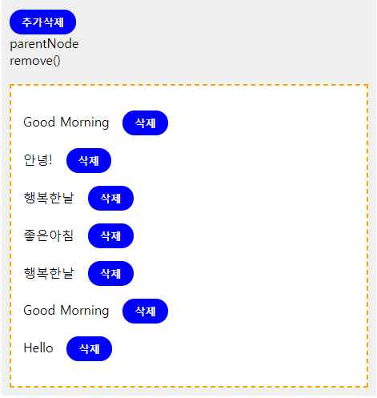
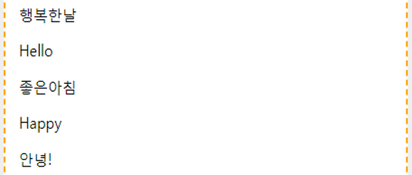
추가/삭제
removeChild(node) / remove()

Slide 19
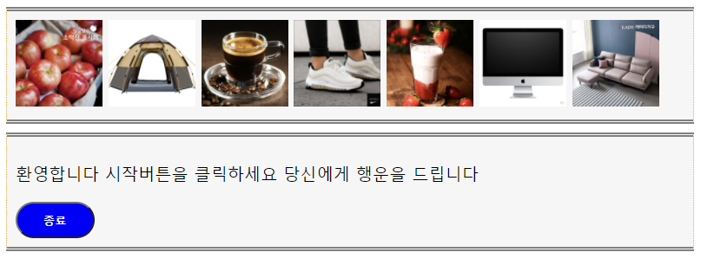
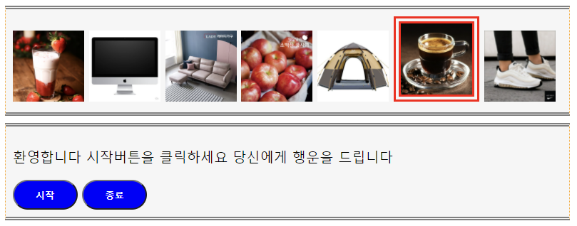
연습
시작 버튼을 클릭하면 첫 번째 이미지(index 0)가 div box의 뒤로 옮겨진다.
이는 곧 첫 번째 이미지가 div box의 뒤로 추가되면서 기존의 위치에서는 삭제되는 현상으로 이미지의 이동을 나타낸다.
현재의 작업을 1초마다 반복적으로 실행한다.
시작 버튼은 눌리는 순간 감춰졌다가 종료 버튼을 클릭 시 다시 표시된다.

